Slide 1

«БЕЛГОРОДСКИЙ ГОСУДАРСТВЕННЫЙ ТЕХНОЛОГИЧЕСКИЙ УНИВЕРСИТЕТ им. В. Г. ШУХОВА»
(БГТУ им. В.Г. Шухова)
Институт информационных технологий и управляющих систем
Курсовая работа на тему:
«Сравнительный анализ деревьев поиска»
Выполнил: студент гр. ПВ-221 Дорошенко Владимир Юрьевич
Руководитель: Черников С.В.
Белгород 2023

Slide 2
Введение и цель
Деревья поиска играют важную роль в информатике, являясь фундаментальной структурой данных для организации и хранения информации. Их эффективность в поиске, добавлении и удалении элементов делает их ключевым инструментом в различных областях, от информационных систем до алгоритмов машинного обучения. Существует несколько различных типов деревьев поиска, каждое из которых имеет свои уникальные особенности, преимущества и недостатки. Цель данной работы проводится сравнительный анализ различных видов деревьев поиска с целью выявления их характеристик, эффективности и областей применения. В результате анализа будет представлена оценка каждого вида дерева поиска, а также рекомендации по выбору оптимальной структуры данных в зависимости от конкретной задачи.

Slide 3
Описание всех видов деревьев

Slide 4
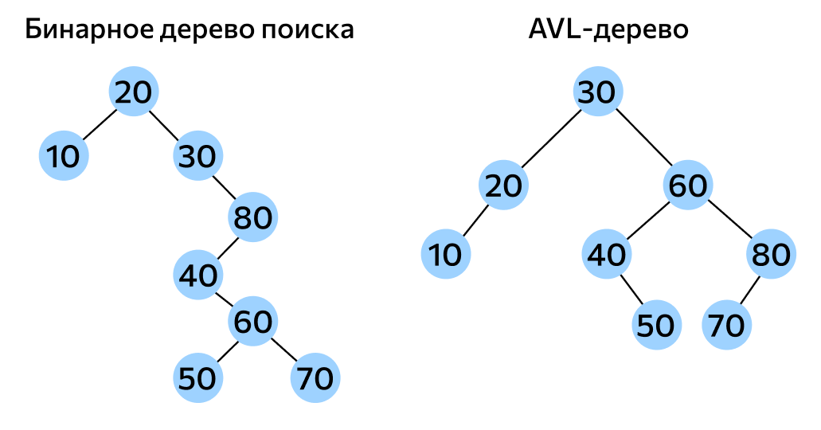
Бинарное и AVL деревья

Slide 5
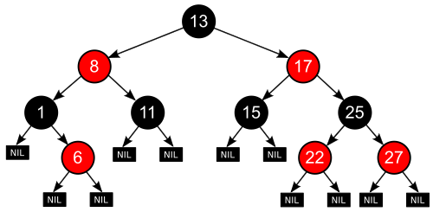
Красно-чёрное дерево

Slide 6
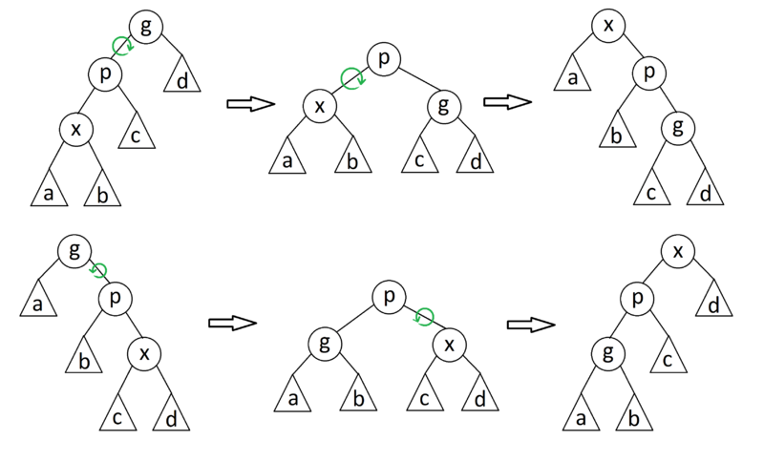
Splay дерево

Slide 7
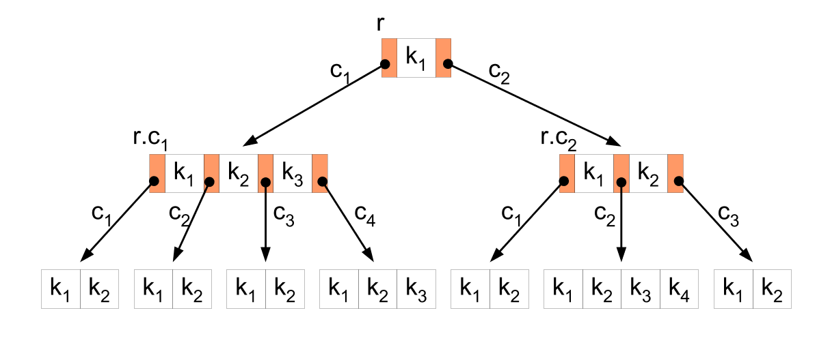
B-дерево

Slide 8

Структура и характеристики тестовых данных

Slide 9

Реализация алгоритмов деревьев и тестирование на наборе данных
https://github.com/wwwxtus/ALL-Search-Tree-s-/tree/master

Slide 10
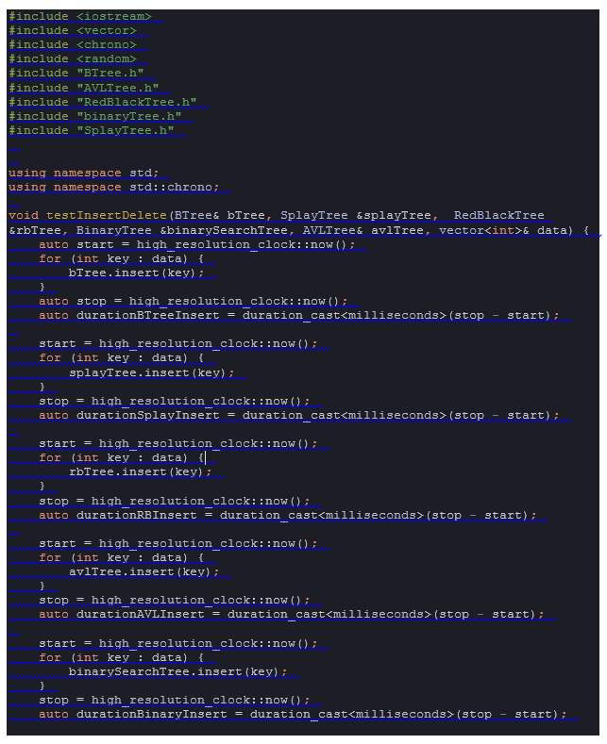
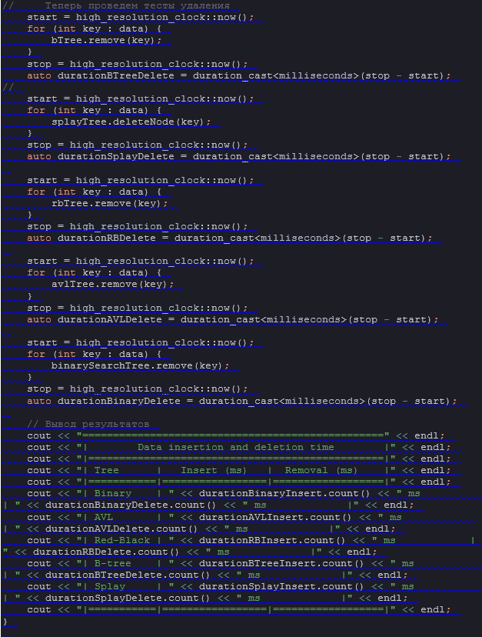
Разработка ПО для тестирования

Slide 11
Неупорядоченные данные

Slide 12
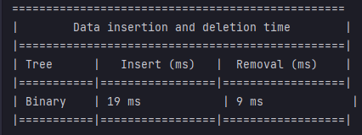
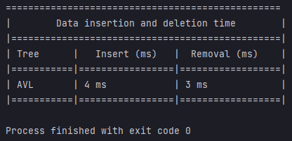
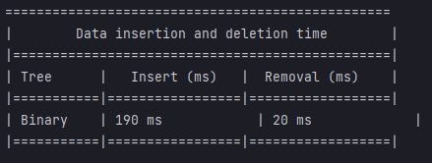
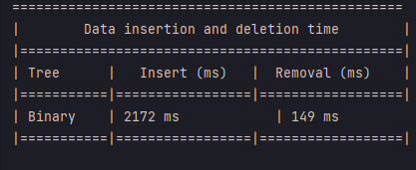
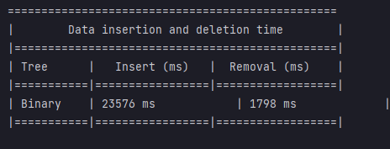
Бинарное дерево поиска AVL дерево
AVL дерево
Количество элементов | Результат работы программы анализа
100000 элементов
1000000 элементов
10000000 элементов
100000000 элементов
Количество элементов | Результат работы программы анализа
6000 элементов
10000 элементов | None
100000 элементов | None
1000000 элементов | None
10000000 элементов | None
100000000 элементов | None

Slide 13
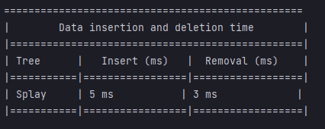
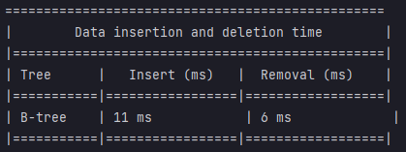
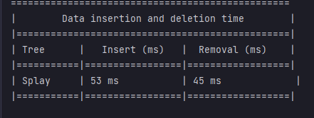
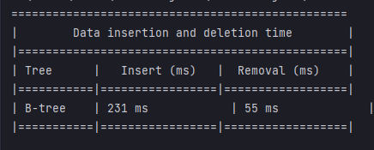
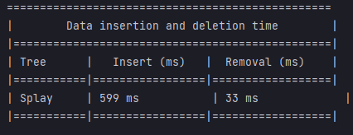
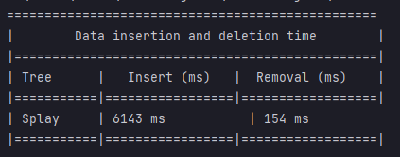
Splay-дерево B-дерево
Количество элементов | Результат работы программы анализа
10000 элементов
100000 элементов
1000000 элементов
10000000 элементов
100000000 элементов | None
Количество элементов | Результат работы программы анализа
10000 элементов
100000 элементов
1000000 элементов | None
10000000 элементов | None
100000000 элементов | None

Slide 14
Упорядоченные данные

Slide 15
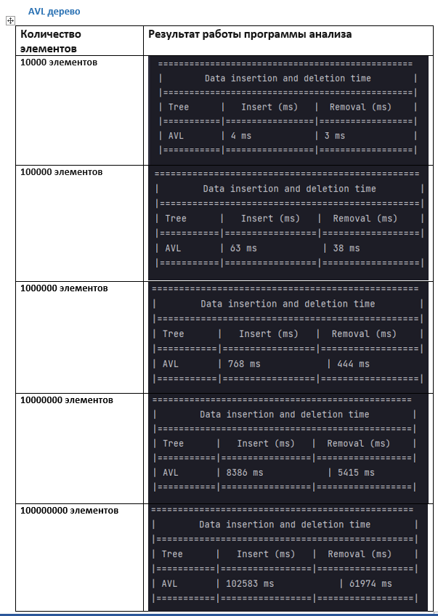
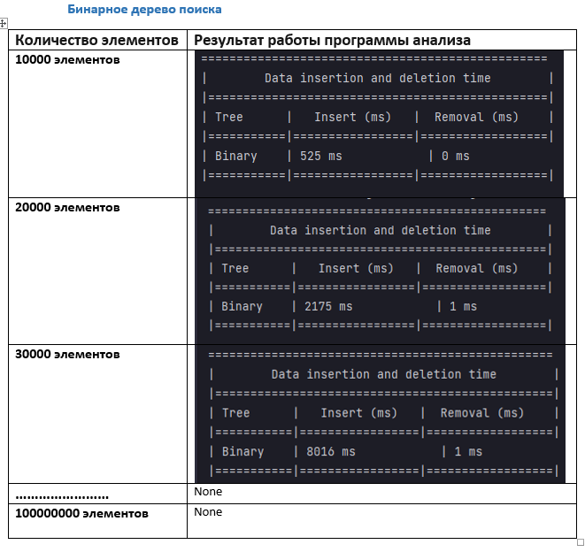
Бинарное дерево AVL-дерево

Slide 16
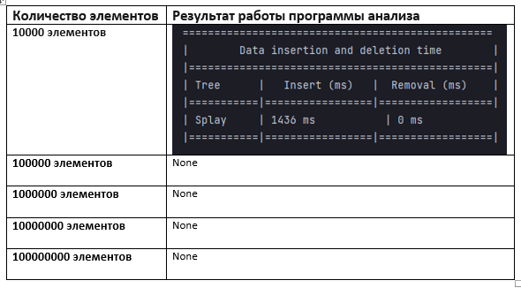
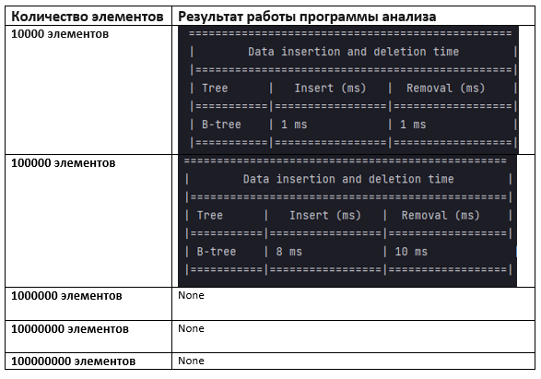
Splay-дерево В-дерево

Slide 17

Анализ результатов и вывод

Slide 18
Спасибо за внимание

